Slide 1
Komunitas Hidrografi membawa Indonesia ke Panggung Dunia
Rakornas Hidrografi 2024
Poerbandono (poerbandono@itb.ac.id) Institut Teknologi Bandung
Balai Samudera, Jakarta, 25 Juni 2024

Slide 2




Silabus
Panggung dunia
Pendidikan hidrografi
Sumber daya manusia hidrografi
Pembinaan komunitas hidrografi nasional

Slide 3
Panggung dunia?
Faktor-faktor penentu daya saing bangsa untuk tampil di panggung dunia:
quality of products and services,
innovation,
cost efficiency,
marketing and branding,
human capital,
supply chain management, and
government policies.
…

Slide 4
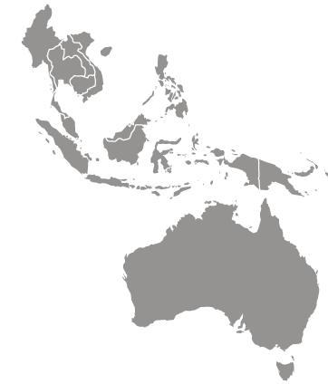
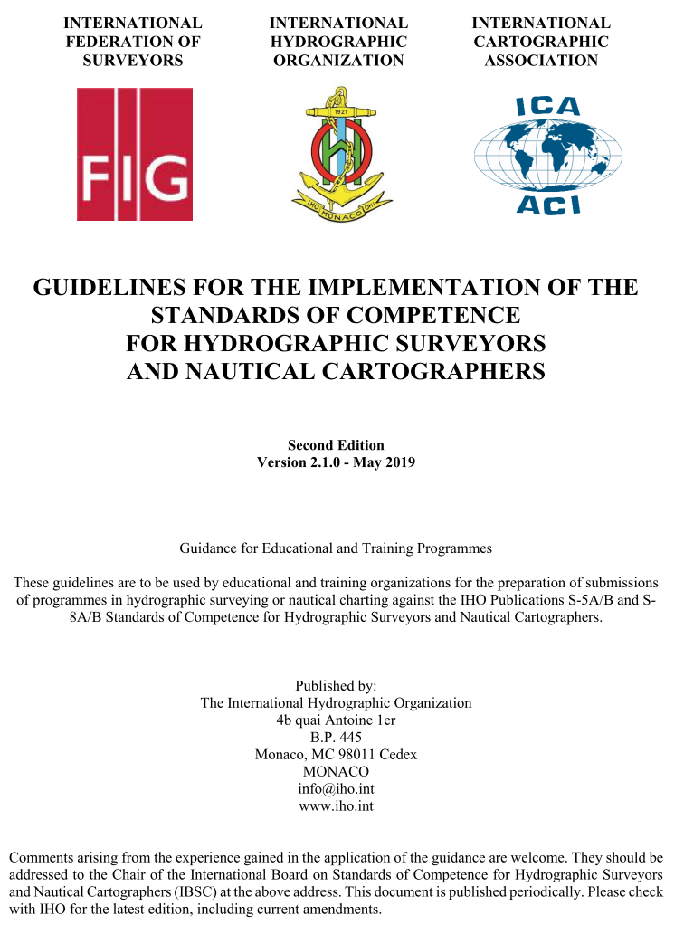
Pendidikan Hidrografi
Indonesia memiliki lembaga pendidikan yang diakui IHO
Cat. B & Cat. A
Universiti
Teknologi
Malaysia
Cat. B
STET Maritime Pty Ltd
Singapore
Cat. B
Pusdikhidros (1993–…)
Pageo Academy (2023–…)
Cat. B
Royal
Australian
Navy
Cat. A
ITB (2014–…)

Slide 5
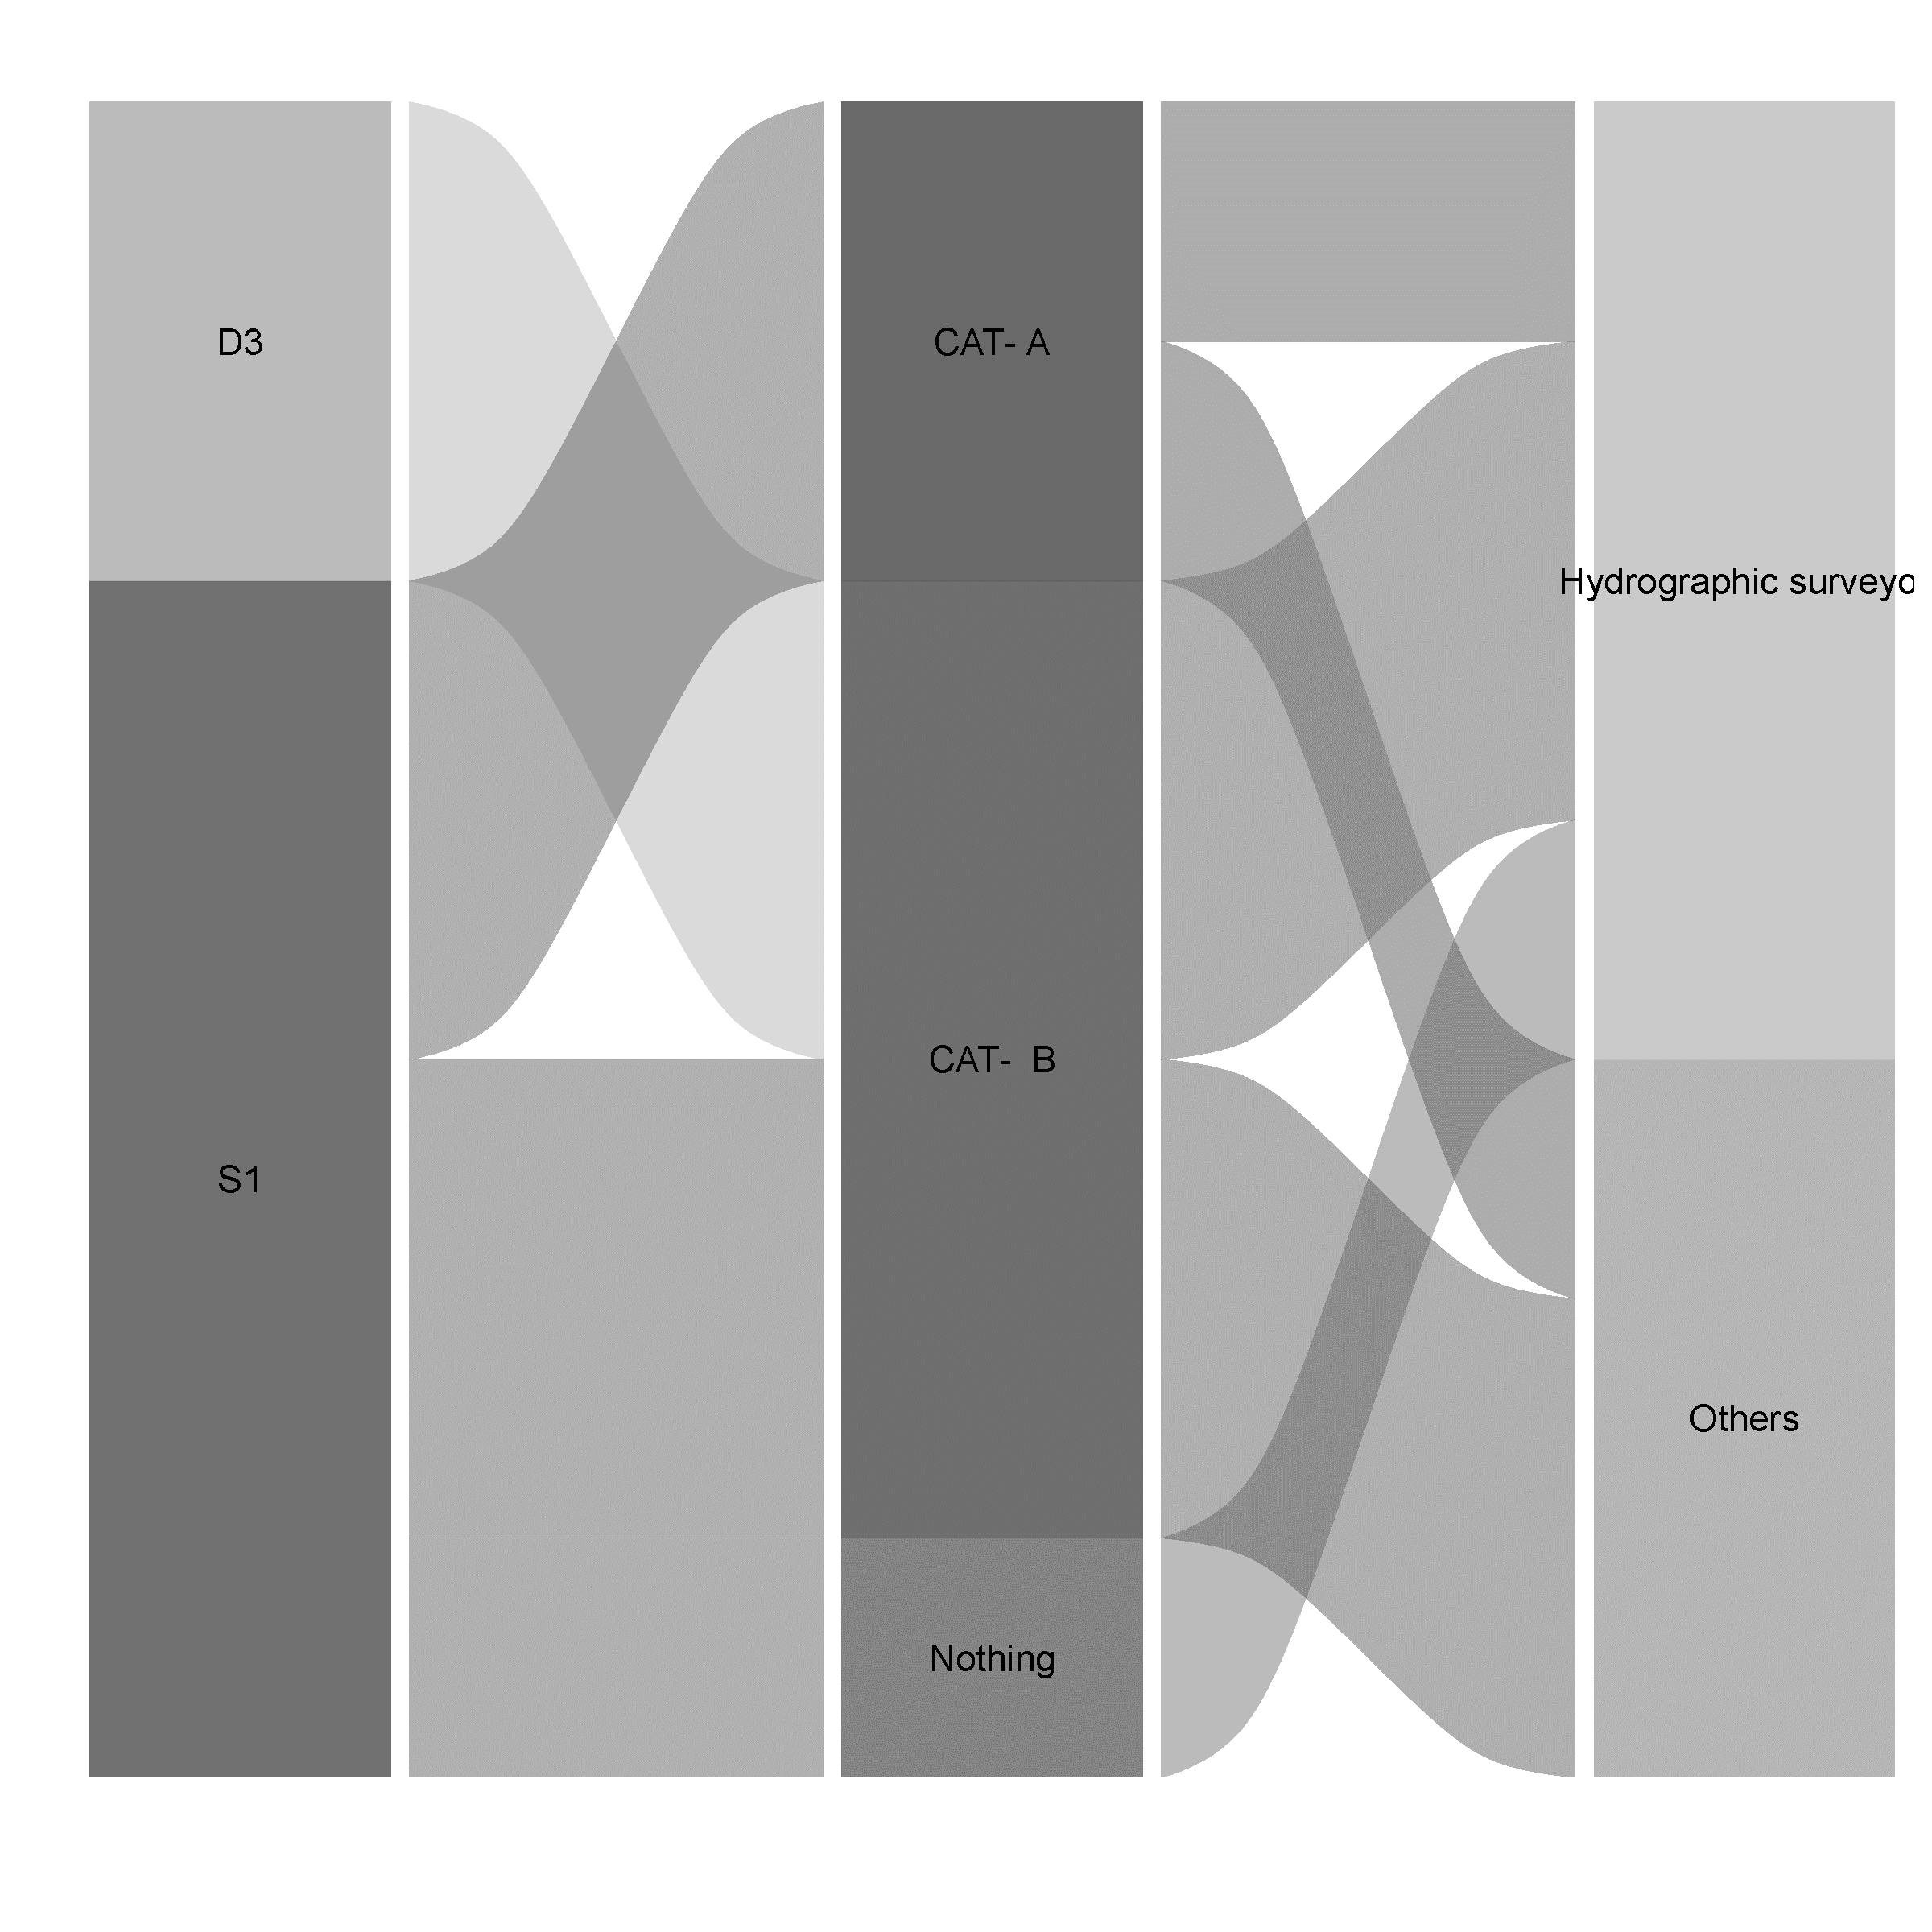

SDM Hidrografi – Karir
Model perjalanan karir SDM hidrografi
D3
CAT-A
Surveyor Hidrografi
CAT-B
S1
Lainnya

Slide 6
SDM Hidrografi – Afiliasi
Perkiraan proporsi afiliasi SDM hidrografi menurut kualifikasi
Industri
Hubla
TNI-AL
TNI-AL
Pegawai
(DN/LN)
Mandiri
(LN)
Lainnya
Lainnya
CAT-B
CAT-A
Non CAT

Slide 7
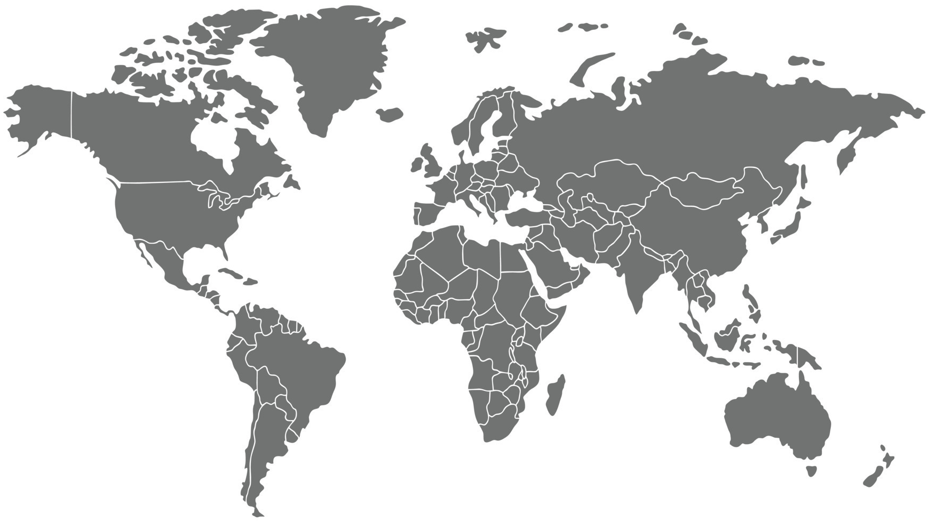





Pembinaan – Tata kelola
The International Federation of Hydrographic Societies (IFHS) Hydrographic Professional Accreditation Scheme (HPAS)
Association of Canada Lands Surveyors (ACLS) International Hydrographer Certification Scheme (IHCS) for Certifying and Recognizing the International Competency of Individuals as Hydrographic Surveyors
National Society of Professional Surveyors in association with The Hydrographic Society of America (NSPS-THSOA) U.S. Hydrographer Certification Programme
Geospatial Council of Australia (GCA) Australasian Hydrographic Surveyors Certification Panel (AHSCP) Certification Scheme

Slide 8



Mengapa perlu ditatakelola?
Memberi dukungan yang terinstitusi (bersistem) kepada individu demi meningkatkan daya saing
Menjamin ketersediaan dan melindungi personil yang kompetensinya terpelihara dan berkembang, melalui:
Standar profesi (layanan, kompetensi, pendidikan)
Kode etik dan arbitrase.
Menjamin kepastian kualitas pelayanan bagi pengguna jasa.
Menjaga marwah dan kewibawaan institusi/lembaga negara/nasional dalam menegakkan kemandirian ekonomi dan pertahanan nasional.

Slide 9
Status saat ini
Kolaborasi otoritas (d.h.i. Pushidrosal) dengan industri dan asosiasi profesi serta pemangku kepentingan terkait untuk menetapkan skema nasional profesi hidrografi yang kemudian akan didaftarkan untuk mendapatkan pengakuan IHO.

Slide 10

Terima Kasih
Kredit: Gambar-gambar adalah buatan Freepik, Srip, Ivan Kurnianto, Dighital, dan Roundicons yang diunduh dari

